Slide 1
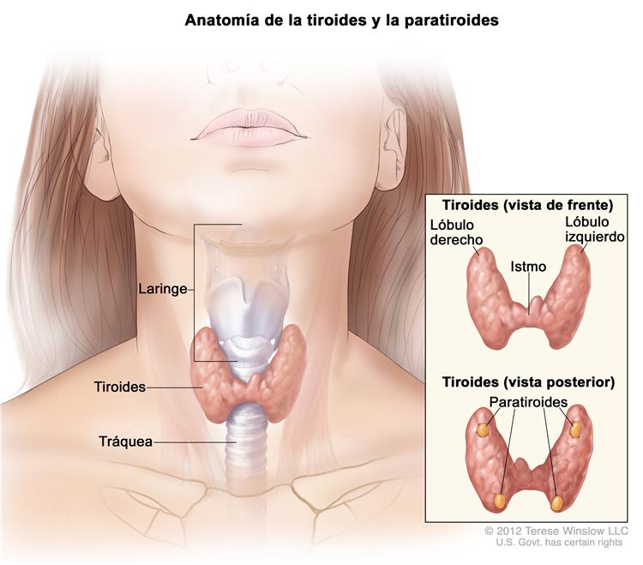
ANATOMIA
Tejido de color marrón
Peso aproximado: 20 grs
Lóbulos tiroideos adyacentes a los primeros anillos traqueales, cartílago cricoides y cartílago tiroides
Istmo por debajo del cartílago cricoides.

Slide 2
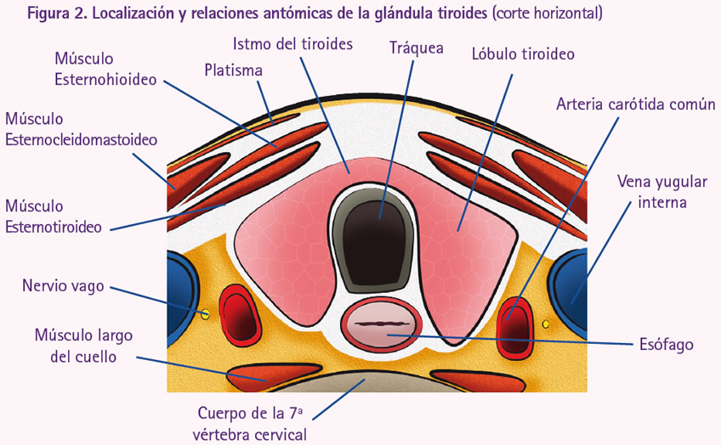
Relaciones anatómicas:
Lateral: Paquete Vásculo-Nervioso
Anterior: Musculos Esternohioideo, Esternotiroideo, Fascia Laxa
Posterior: Traquea – Gl Paratiroides
Rodeada por cápsula verdadera

Slide 3
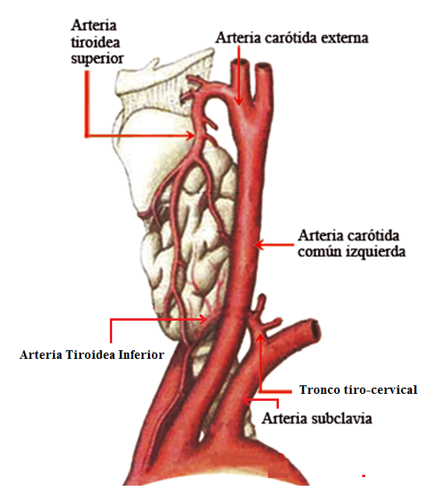
IRRIGACION
Arteria tiroidea Media (Inconstante)
Tronco Braquiocefálico
Cayado Aórtico

Slide 4
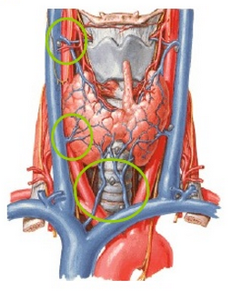
DRENAJE VENOSO
Vena Tiroidea Superior -- Yugular Interna
Vena Tiroidea Media – Yugular Interna
Vena Tiroidea Inferior – Tronco Braquiocefálico

Slide 5
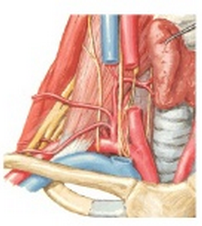
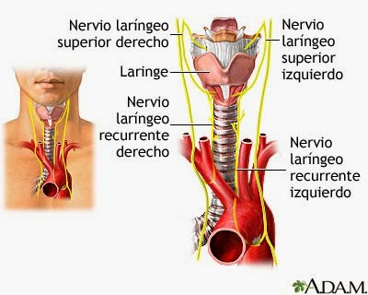
RELACION CON NERVIOS LARINGEOS
Nervio LR derecho asciende por detrás de la Arteria Subclavia
Nervio LR Izquierdo asciende por detrás del Cayado Aórtico

Slide 6
RELACION CON NERVIOS LARINGEOS
Nervio LR derecho asciende por detrás de la Arteria Subclavia
Nervio LR Izquierdo asciende por detrás del Cayado Aórtico

Slide 7
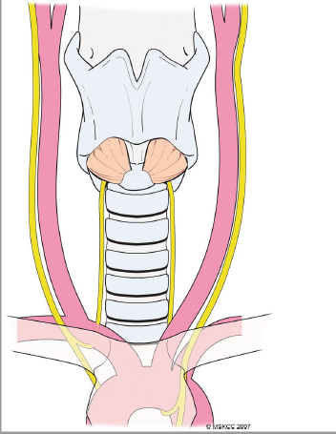

Slide 8
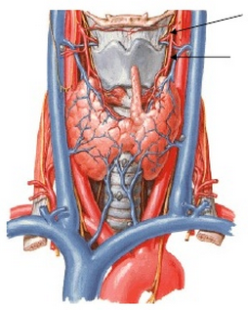
Rama Interna NLS: Inervación Sensitiva Supraglótica
Rama Exerna NLS: Inervación Motora Musc. Cricotiroideo y Consrictor Inferior de Faringe.
SU LIGADURA INADVERTIDA (VASOS TIROIDEOS SUPERIORES)… GENERA HIPOFONÍA E INCAPACIDAD DE TONOS AGUDOS EN LA VOZ

Slide 9
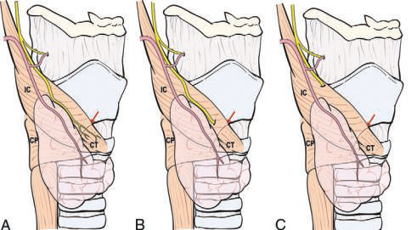
Rama Interna NLS: Inervación Sensitiva Supraglótica
Rama Exerna NLS: Inervación Motora Musc. Cricotiroideo y Consrictor Inferior de Faringe.
SU LIGADURA INADVERTIDA (VASOS TIROIDEOS SUPERIORES)… GENERA HIPOFONÍA E INCAPACIDAD DE TONOS AGUDOS EN LA VOZ

Slide 10
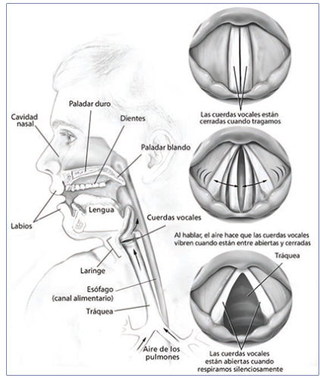
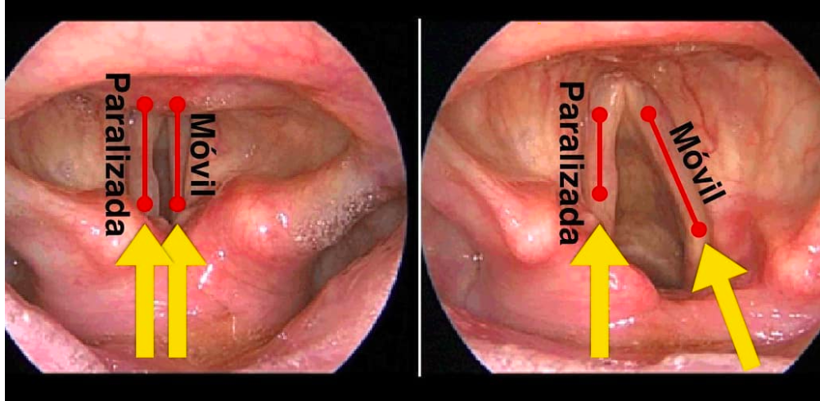
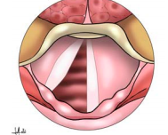
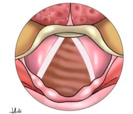

Slide 11
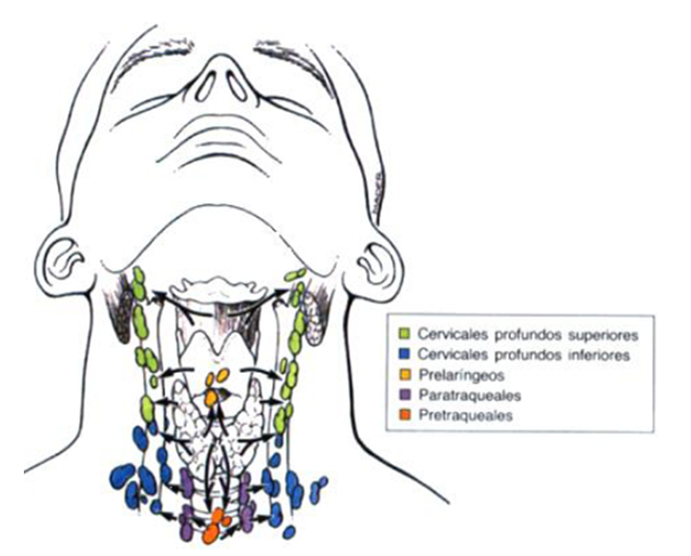
DRENAJE LINFATICO

Slide 12
DRENAJE LINFATICO

Slide 13
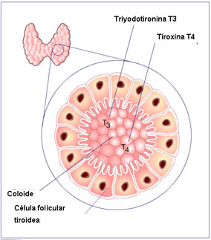
Fisiología de la Glándula Tiroidea

Slide 14
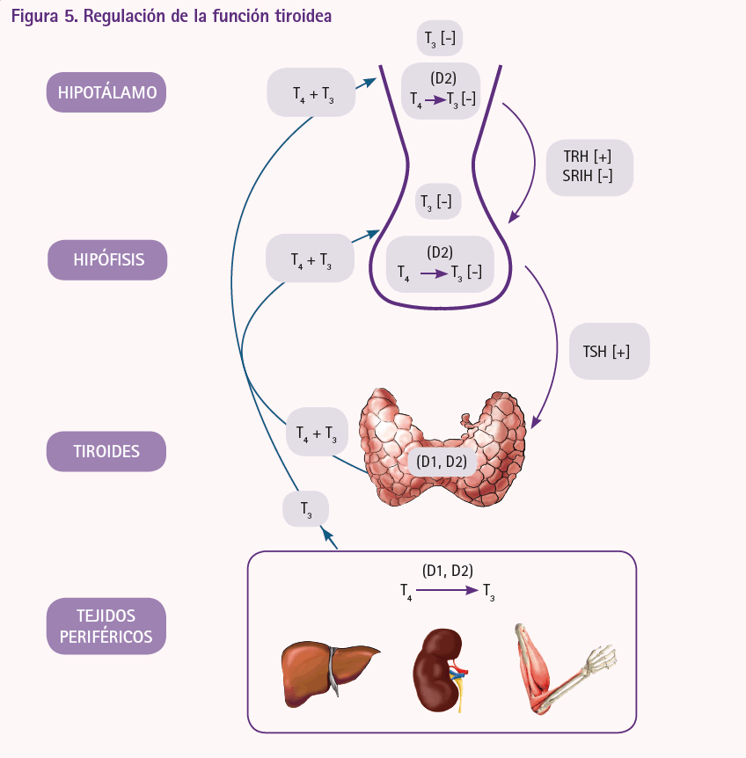
Fisiología de la glándula tiroidea:
Eje hipotálamo-hipófiso-tiroideo.
LA HORMONA TIROTROFINA (TSH) ES SECRETADA POR LA HIPÓFISIS EN RESPUESTA A LOS NIVELES SÉRICOS DE T3 Y T4.
TSH ESTIMULA LA PROLIFERACION, CRECIMIENTO Y SINTESIS HORMONAL DE LAS CELULAS FOLICULARES TIROIDEAS.
EL PRECURSOR ELEMENTAL PARA LA SINTESIS DE T3 Y T4 ES EL IODO.
IODO

Slide 15
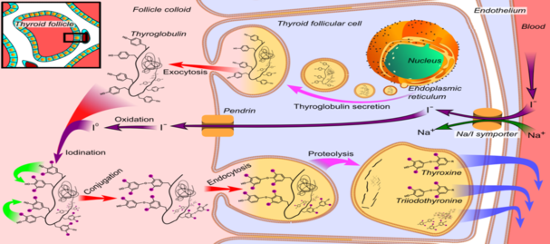
TIROGLOBULINA --› PRECURSOR QUIMICO DE T3 Y T4 (IODACION)

Slide 16
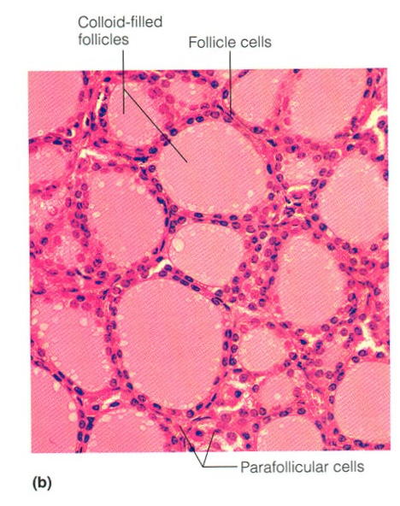
Folículos coloides
Células Foliculares
Síntesis de T3 y T4
Células Mesenquimales
Células Parafoliculares
Síntesis de Calcitonina

Slide 17
INDICACIONES DE CIRUGIA TIROIDEA
• CA DE TIROIDES O SOSPECA DE CARCINOMA.
• HIPERTIORIDISMO : Cuando el tratamiento médico ha fallado, está contraindicado o el paciente lo desea.
• SINTOMAS DE COMPRESION RESPIRATORIOS O DISFAGIA.
• BOCIO RETROESTERNAL
• RAZONES COSMETICAS

Slide 18
HIPERTIROIDISMO
CASUSA MAS FRECUENTE ENFERMEDAD DE GRAVES:
ENFERMEDAD AUTOINMUNE
BOCIO DIFUSO
OFTALMOPAIA (50%)
MIXEDEMA PRETIBIAL (5-10%)
BOCIO MULTINODULAR HIPERFUNCIONANTE
(CAUSA MAS FREC EN ANCIANOS)
ADENOMA TOXICO
TIROIDITIS SUBAGUDA Y LINFOCITARIA. FASE DE TIROTOXICOSIS TRANSITORIA.

Slide 20
TIROIDITIS

Slide 21
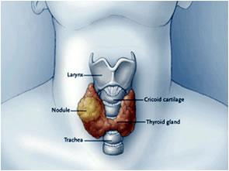
Nódulo Tiroideo
Definición
Epidemiología
Etiología
Metodología diagnóstica
Manejo Terapéutico

Slide 22
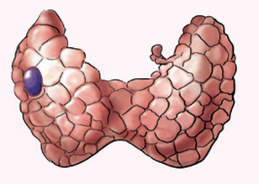
Definición:
Abultamiento de aspecto redondeado, palpable o no, situado en la parte anterior del cuello y dependiente de la glándula tiroides.
Epidemiología:
Prevalencia --› 20% población (5% palpables) – Mayor en zonas con deficiencia de iodo
Más frecuente en mujeres
Aumenta con la edad
Aumento progresivo de incidencia --› Uso de Ecografía

Slide 23
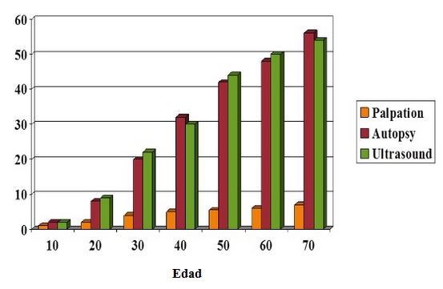

Slide 24
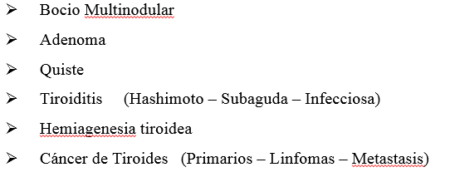
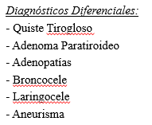
Etiología:

Slide 25
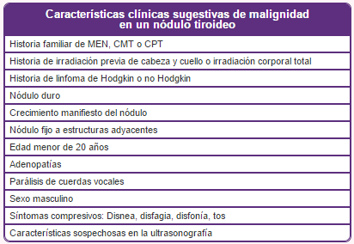
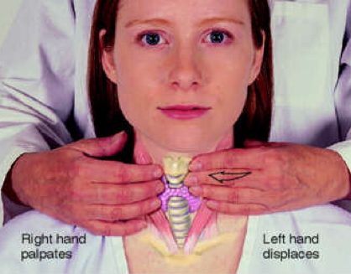
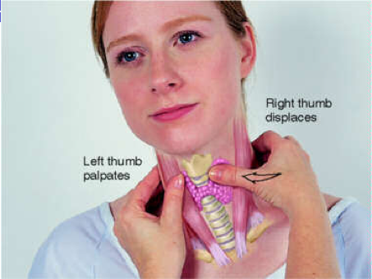
Metodología Diagnóstica
La importancia clínica de los nódulos tiroideos recae en la necesidad de excluir que se trate de un cáncer de tiroides lo que ocurre en un 5 a un 15% de los casos…
Nódulo tiroideo
--› Interrogatorio clínico y examen físico

Slide 26
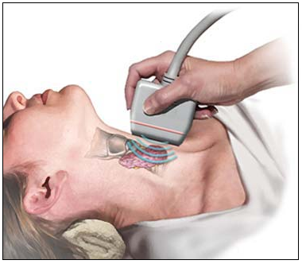
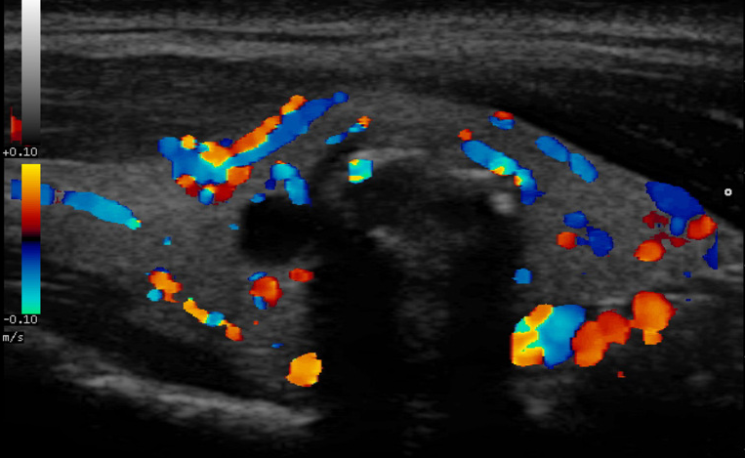
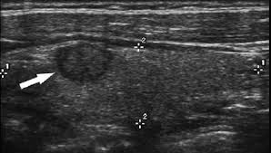
Ecografía Tiroidea
Método más útil en el estudio de los NT (gold standard)
Dimensiones - Volumen
Número - Composición
Flujo vascular

Slide 28
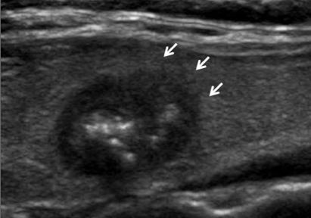
Ecografía Tiroidea --› Signos sugestivos de Cáncer

Slide 30
Ecografía Tiroidea --› Signos sugestivos de Benignidad

Slide 32
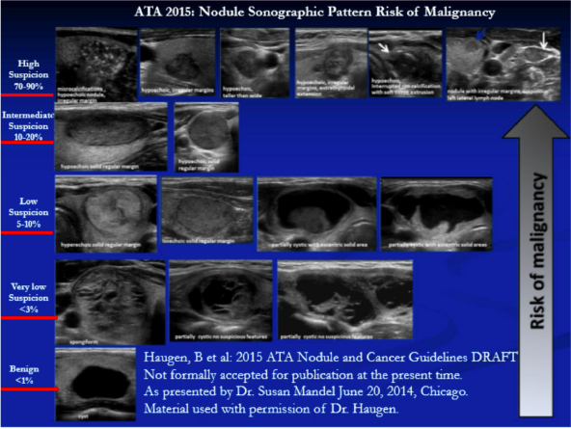

Slide 33
Análisis de Laboratorio
1- TSH: Evaluar función de la glándula.
Nódulo Funcionante
(Benigno?)
Anticuerpos Antitiroideos

Slide 34
2- Tiroglobulina:
Correlación con el tamaño de la glándula y la captación de Iodo.
Valores muy elevados --› Metastasis de Cáncer Tiroideo diferenciado
3- Calcitonina:
Sospecha de Carcinoma Medular de Tiroides.
NEM 2 --› Feocromocitoma: Dosaje de catecolaminas y metabolitos
Hiperparatiroidismo: PTH – MTB Fosforo/Calcio
Nódulo con criterio quirúrgico --› Evaluar técnica quirúrgica!!

Slide 35
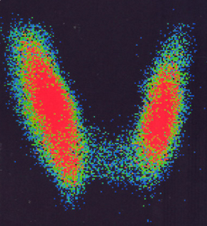
Gammagrafía Tiroidea
Solicitada cuando TSH por debajo de valores normales
Nódulo caliente --› Alta chances de benignidad (Obviar PAAF)

Slide 37
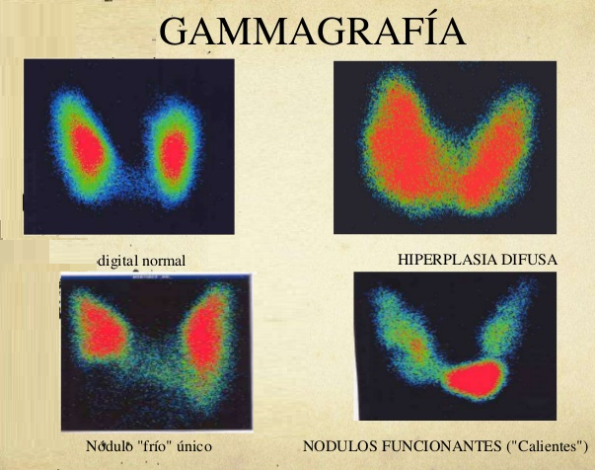

Slide 38
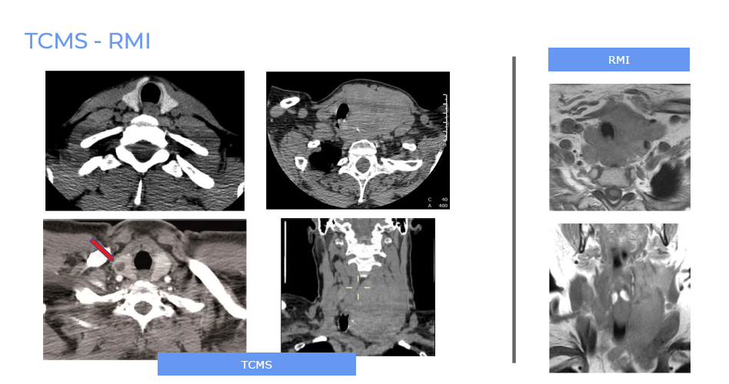

Slide 40
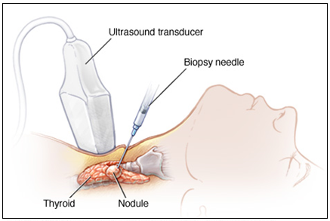
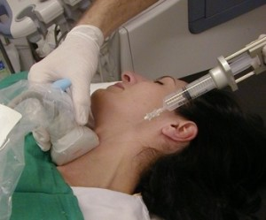
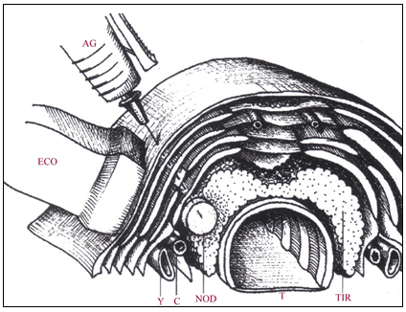
Biopsia --› Punción Aspiración con Aguja Fina (PAAF)
Como instrumento diagnóstico la PAAF tiene una elevada sensibilidad y especificidad (alrededor del 80 y 90% respectivamente).
Guiada por control ecográfico.
TSH elevada o Nódulo caliente --› Evitar PAAF.
En casos de Bocio Multinodular
--› Bx a todos los nódulos >1 cm o nódulo dominante

Slide 41
Resultados PAAF
Bethesda I: Insuficiente (no diagnóstica)
Bethesda II: Benigna (RM <1%)
Bethesda III: Lesión Folicular de significado indeterminado (RM 5-15%)
Bethesda IV: Neoplasia Folicular (RM 15-30%)
Bethesda V: Sospecha de malignidad (RM 75%)
Bethesda VI: Cáncer: Papilar, Anaplásico, Medular, Linfoma, metástasis (RM > 95%)

Slide 42
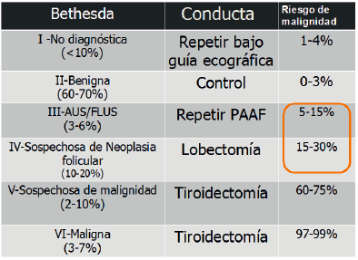

Slide 43
Manejo Terapéutico

Slide 44
Nódulo Tiroideo
TSH + ECO
TSH Suprimida
GAMAGRAFIA
TSH ELEVADA
TSH NORMAL
Frío
Caliente
ECO
ECO
No sospechosa
Sospechosa
o > 1cm
No sospechosa
Sospechosa
PAAF
Seguimiento
PAAF
Ac anti TPO
Levotiroxina

Slide 45
Cáncer de Tiroides
Epidemiología
Clasificación
Estadificación
Tratamiento

Slide 46
Epidemiología:
Representa el 1% de todas las neoplasias y 0,2% de muertes por cáncer.
Es la neoplasia endócrina más frecuente (90%).

Slide 47
Más frecuente en mujeres
Edad: 30-50 años
Factores de riesgo:
Radiaciones externas
Dieta
Genéticos

Slide 48
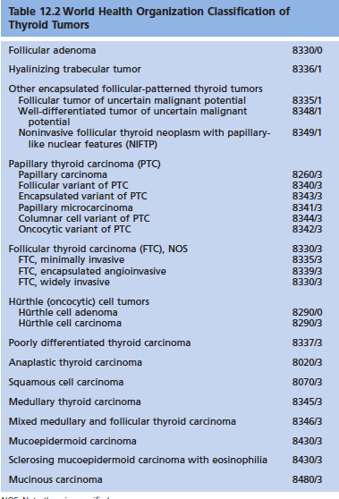

Slide 49
Clasificación:
Originado de Células Foliculares:
a) Bien Diferenciados: Papilar-Folicular-Células de Hurthe
b) Indiferenciados: Anaplásico- Células pequeñas
Originado de células C:
Carcinoma Medular
Misceláneos:
Sarcomas
Linfomas
Tumores metastáticos

Slide 50
Carcinoma Papilar:
80% de los canceres de tiroides.
Cuerpos de psammoma!!
Variedades: Clásico, variedad folicular, tall cell, células columnares, esclerosante difuso, variante insular.
Crecimiento lento y asintomático.
Multicentricidad.
Diseminación a ganglios linfáticos regionales.
Metástasis a distancia raro!

Slide 51
Carcinoma Folicular:
10%-15 de los canceres de tiroides y 3-5 % de Cel de Hurthle.
Tumor encapsulado. Invasión de la cápsula y vasos.
Nódulo único
Mayor posibilidad de metastásis a distancia!!

Slide 52
Carcinoma Medular:
5-10% de los canceres de tiroides.
Forma esporádica
Forma Familiar: NEM II a (Feocromocitoma + Hiperparatiroidismo)
NEM II b (Feocromocitoma + Hábito marfanoide + Neuromas)
Familiar
Multicéntrico. Lóbulo superior de la glándula
Metástasis ganglionares!!!
Calcitonina elevada

Slide 53
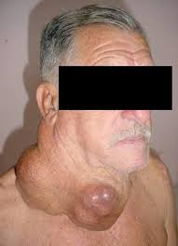
Carcinoma Anaplásico:
2,5-10% de los canceres de tiroides.
Raro antes de los 50 años
Pronóstico sombrío.
Crecimiento rápido, infiltrante. Frecuente metástasis linfáticas
y a distancia!!! (Pulmón y hueso)

Slide 59
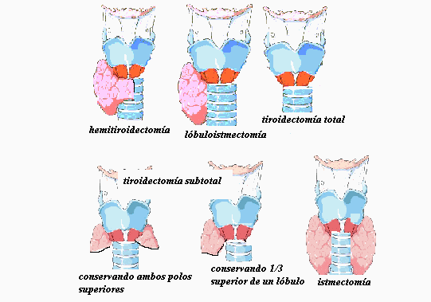
Tratamiento quirúrgico:

Slide 60
Indicaciones Hemitiroidectomia
Ventajas Tiroidectomia Total
Menor posibilidad de recidiva.
Facilita la ablación con I131
Permite seguimiento con Tiroglobulina
Tumor < 4 cm
No extensión extratiroidea
No metástasis ganglionares Cervicales
No metástasis a distancia
No antecedente de RXT

Slide 61
Tiroidectomia Total (TT)

Slide 64
CARCINOMA MEDULAR: TIROIDECTOMIA TOTAL + VACIAMIENTO CERVICAL
PRIMERO DESCARTAR FEOCROMITOMA!!!
CARCINOMA ANAPLASICO: TRATAMIENTO COMBINADO
EXTIRPACION QUIRURGICA DE SER POSIBLE
RADIOTERAPIA + QUIMIOTERAPIA

Slide 65
Complicaciones:
Hipoparatiroidismo (+ frecuente)
Dosaje PTH y Calcio en el postoperatorio
Tratamiento ev o via oral con calcio +- Vit D
Lesión del Nervio LR (transitoria o definitiva)
Lesión Nervio Laringeo superior
Hematoma Transfixiante (Urgencia)

Slide 66
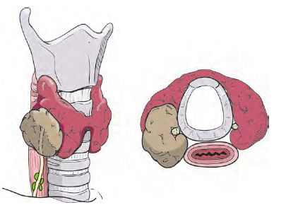

Slide 67
Tratamiento adyuvante:
Yodo 131:
Para carcinoma diferenciado de Tiroides.
Destruye todo el tejido tiroideo residual
Objetivo:
Destruir el carcinoma microscópico oculto
Disminuir el riesgo de recidiva a largo plazo

Slide 68
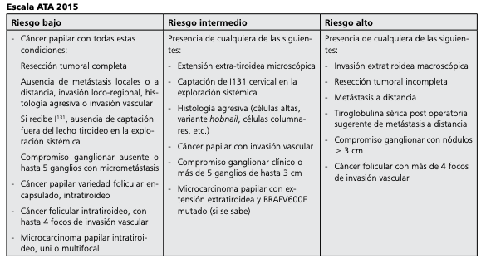

Slide 69
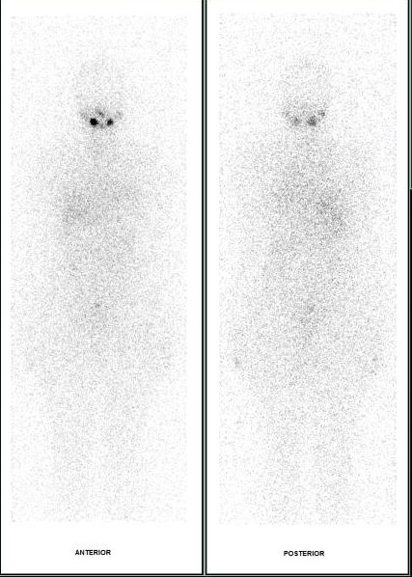
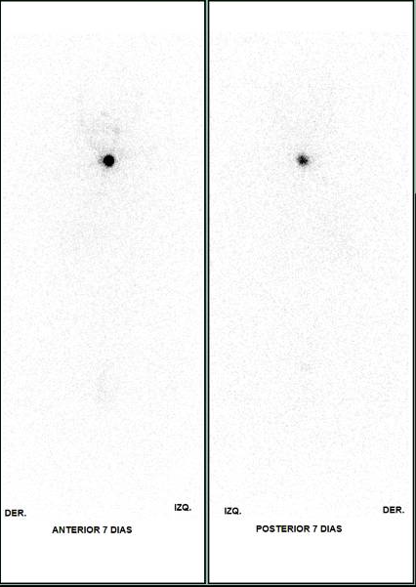

Slide 70
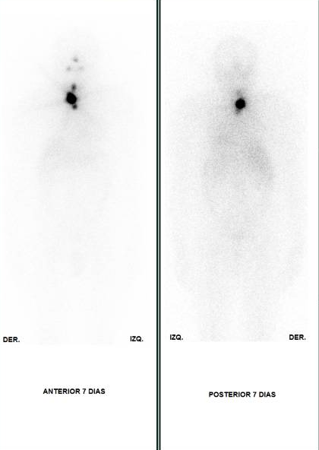

Slide 72
GLANDULAS PARATIROIDEAS
DERIVAN DEL 3° Y 4° ARCO BRANQUIAL.
MIDEN 4-6 mm DE LARGO.
84% DE LO ADULTOS NORMALES TIENEN 4 GLANDULAS PARATIROIDES, 13% TIENE MÁS DE 4 Y 3% TIENE 3 GLANDULAS.

Slide 74
HIPERPARATIROIDISMO:
PRIMARIO: EN AUSENCIA DE UN ESTIMULO CONOCIDO, UNA O MAS GLANDULAS SECRETAN PTH EN EXCESO
SECUNDARIO: AUMENTO DE PTH INDUCIDO POR HIPOCALCEMIA E HIPERFOSFATEMIA ASOCIADA A INSUFICIENCIA RENAL
TERCIARIO: EN INDIVIDUOS CON HPT SECUNDARIO UNA GLANDULA SE VUELVE AUTONOMA E HIPERSECRETORA.

Slide 75
ADENOMA PARATIROIDEO
ES LA LESION MÁS COMUN. 75-80% DE LOS HPT PRIMARIOS.
HIPERPLASIA PARATIROIDEA
ESPORADICA O FAMILIAR (NEM 1 O 2)
AUMENTO DE TAMAÑO DE LAS 4 GLANDULAS, LAS INFERIORES SUELEN SER MAS GRANDES
CANCER PARATIROIDEO
NEOPLASIA RARA. REPRESENTA 0,5-2% DE LOS HPT PRIMARIOS

Slide 76
NEM 1

Slide 77
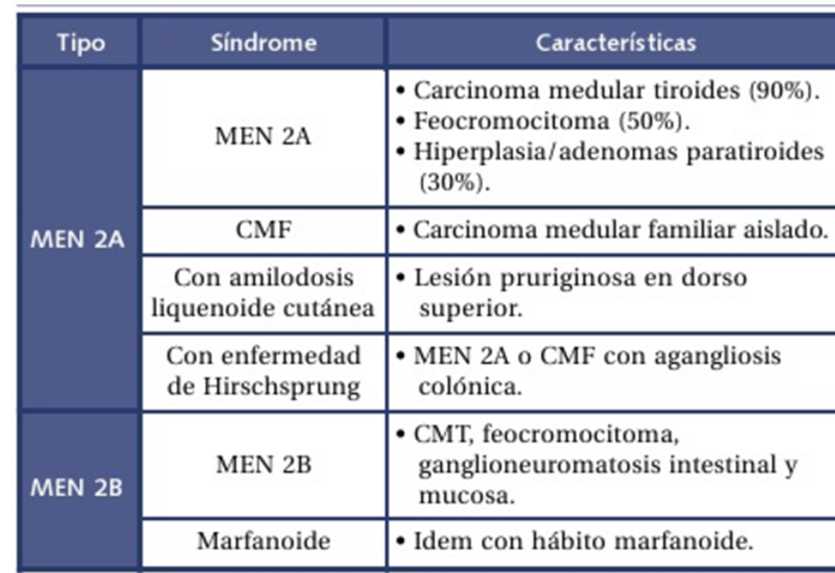
NEM 2

Slide 78
CLINICA
ASINTOMATICO
HTA (50-70%)
ULCERA PEPTICA – GASTRITIS
PANCREATITIS AGUDA. COLELITIASIS
CEFALEA,ASTENIA, DEBILIDAD MUSCULAR PROXIMAL, ESTREÑIMIENTO, ANEMIA, POLIURIA.
AFECTACION OSEA: OSTEITIS FIBROSA QUISTICA, OTEOPENIA.
SILENTE O CON DOLOR LOCAL Y FRACTURAS PATOLOGICAS
AFECTACION RENAL: NEFROLITIASIS Y NEFROCALCINOSIS

Slide 79
DIAGNOSTICO
LBT: HIPERCALCEMIA CON HIPOFOSFATEMIA
VALORES ELEVADOS DE PTH
ACIDOSIS METABOLICA (ELIMINACION BICARBONATO)
VIT D ELEVADA
ORINA: HIPERCALCIURIA, DISMINUCION DE REABSORION TUBULAR DE FOSFATOS Y AMPc URINARIO AUMENTADO
LOCALIZACION: ECOGRAFIA CERVICAL Y GAMMAGRAFIA CON Tc-SESTA-MIBI
TAC O RMN

Slide 82
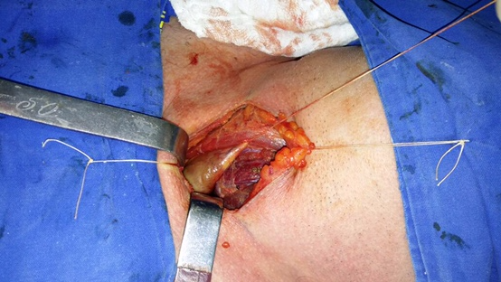

Slide 83
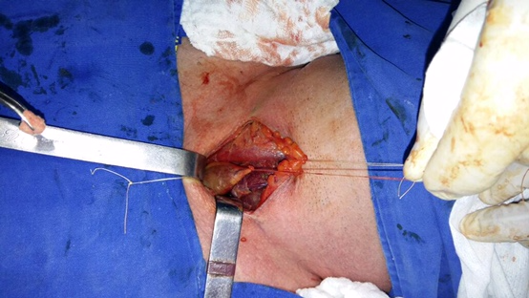

Slide 84
